Slide 1

“Муса Җәлил – мәңге сүнмәс якты йолдыз...”

Slide 2

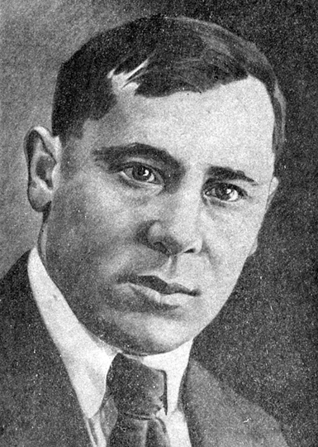
Муса Җәлил
Жыр өйрәтте мине хөр яшәргә,
Һәм үләргә кыю ир булып.
Гомерем минем моңлы бер жыр иде,
Үлемем дә яңгырар җыр булып.
(М. Җәлил)

Slide 3

Беренече тур!

Slide 4
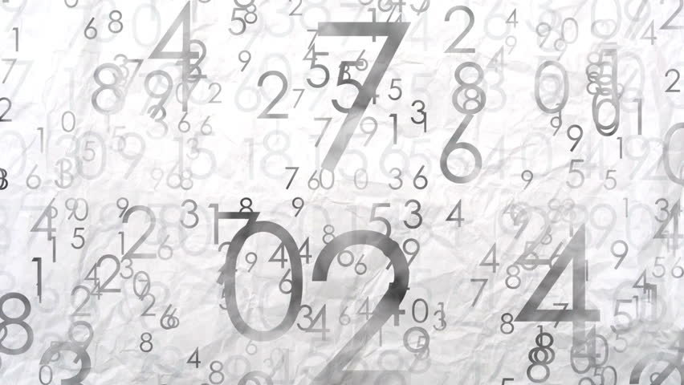
М. Җәлил ничәнче елда туган?
1) 1908
2) 1906
3) 1806
4) 1886
1.

Slide 5
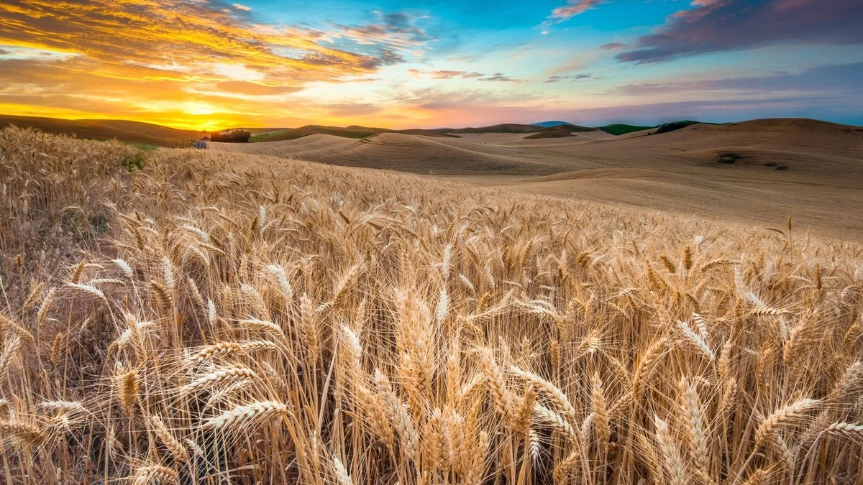
М. Җәлил кайда туган?
2.
1) Кушлавыч авылында
2) Мостафа авылында
3) Татар Кынадысы авылында
4) Көек авылында

Slide 6
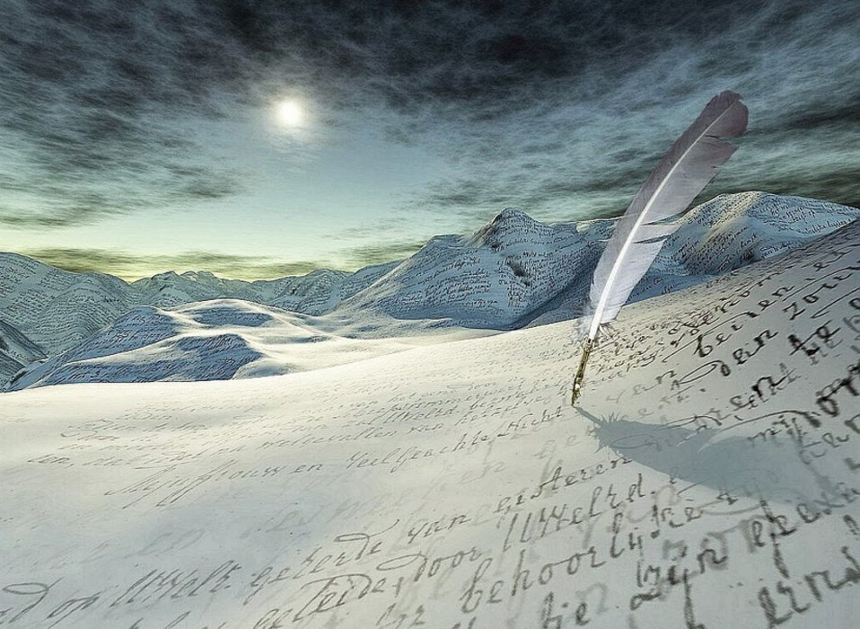
М. Җәлилнең иң беренче булып язылган шигыре?
1) Бәхет
2) Буран
3) Ирек
4) Кошчык
3.

Slide 7
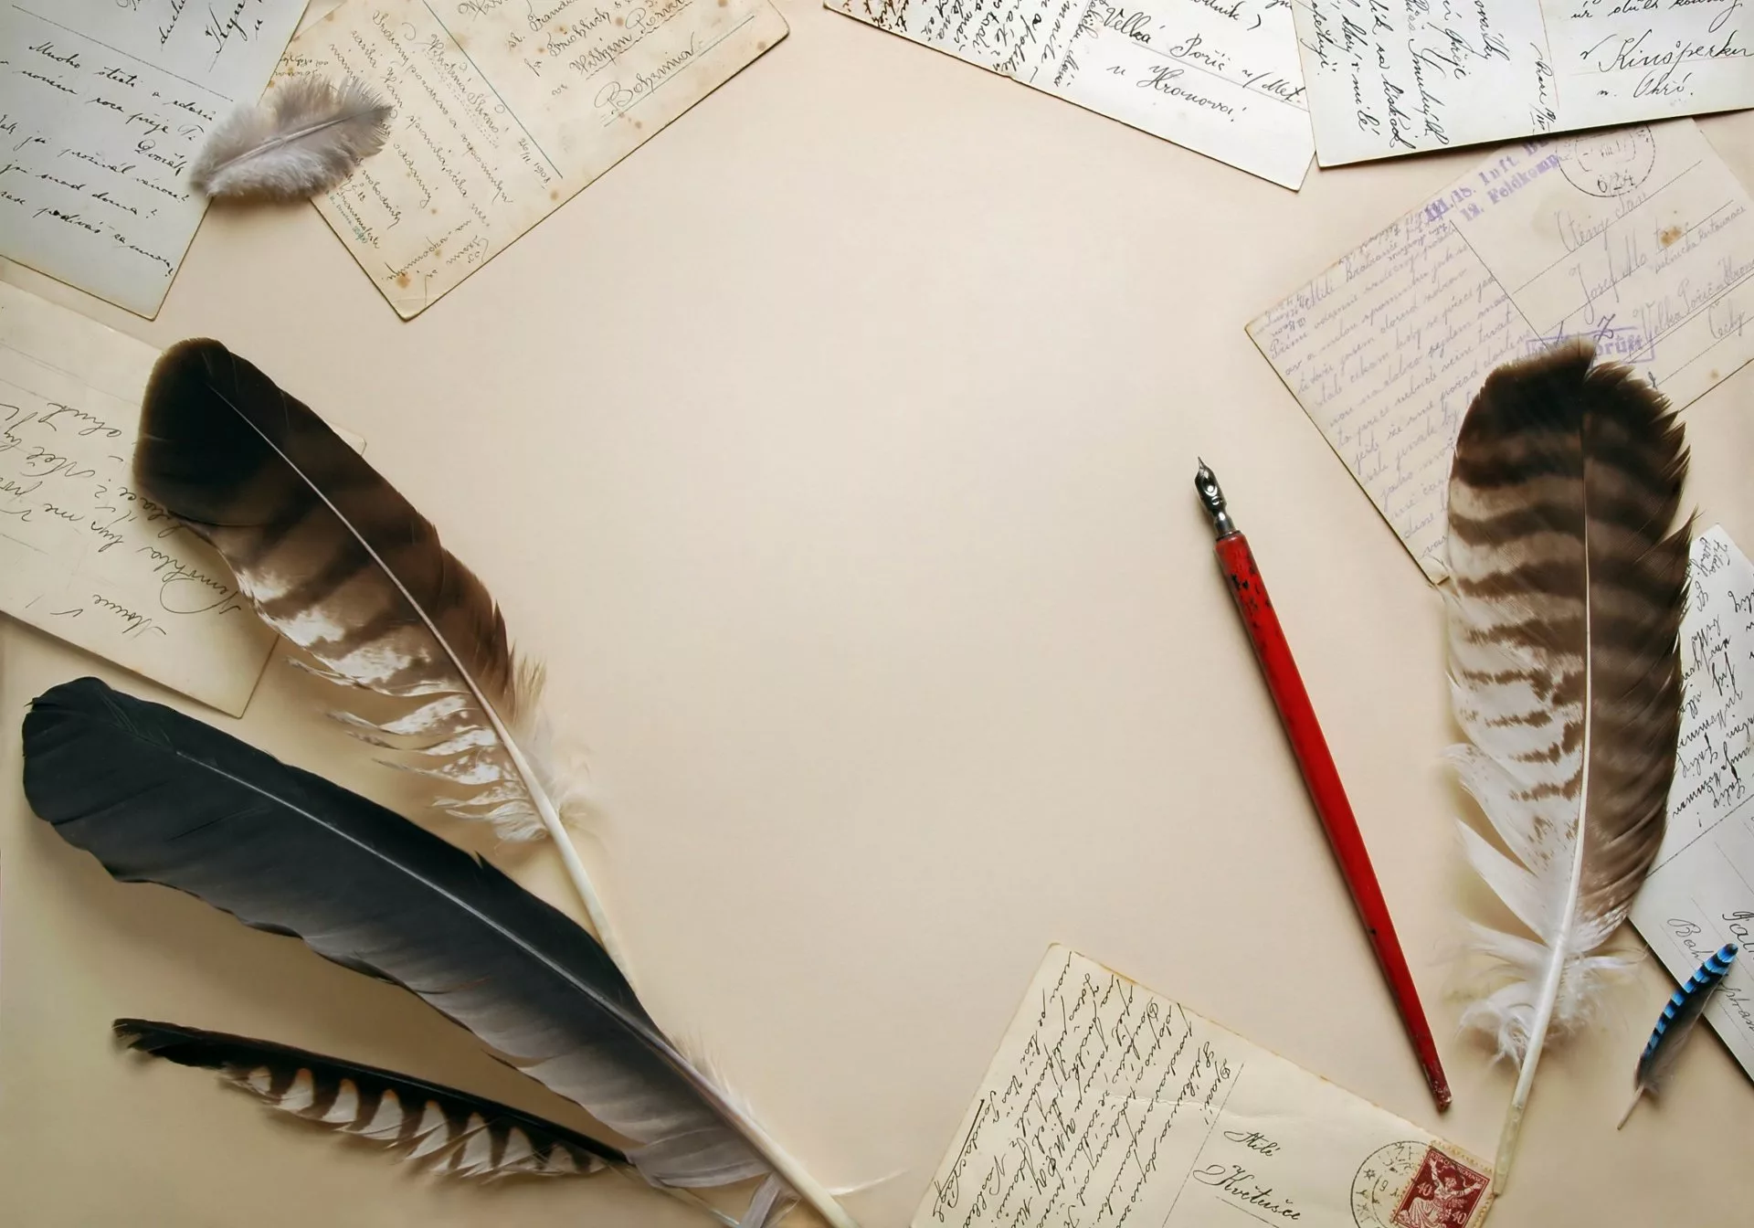
1. Туган тел
2. Матурлык минем белән
3. Кызыл ромашка
4. Су анасы
5. Зәңгәр күлдә Ай коена
6. Җырларым
5. Сертотмас үрдәк
7. Соңгы җыр
4.

Slide 8
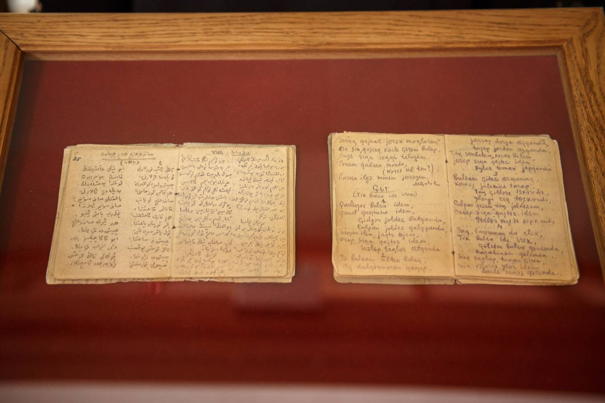
Бу нәрсә?
5.

Slide 9

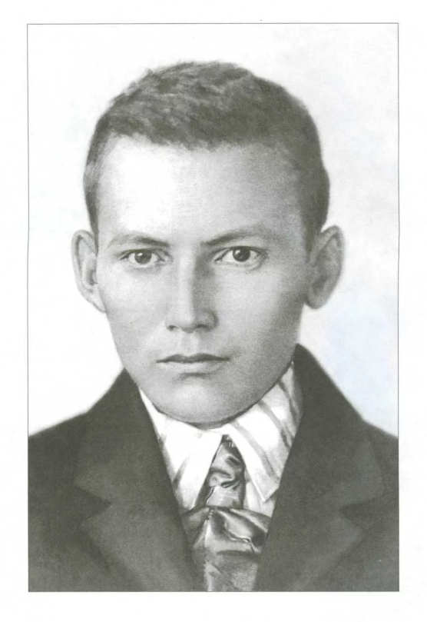
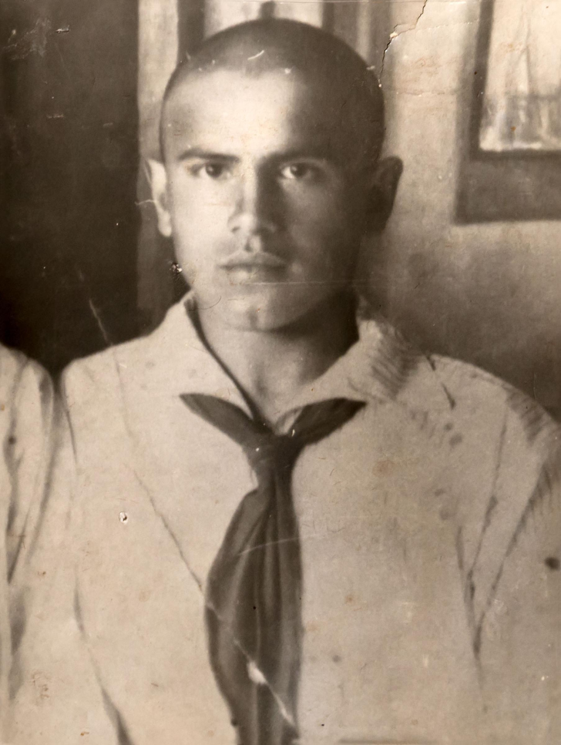
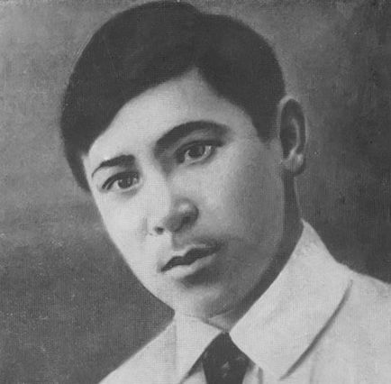
1.
2.
6.
3.

Slide 10
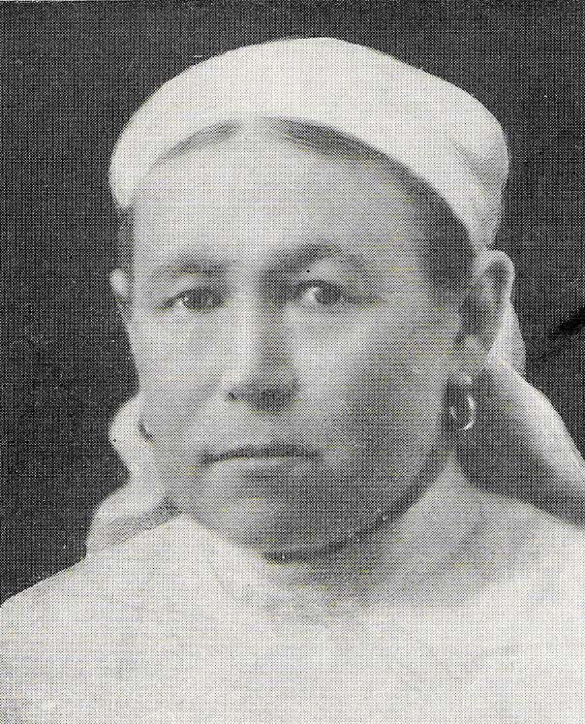
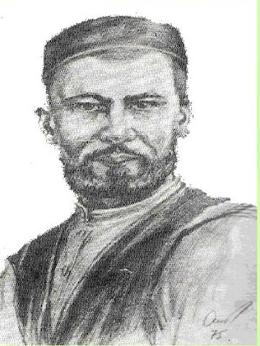
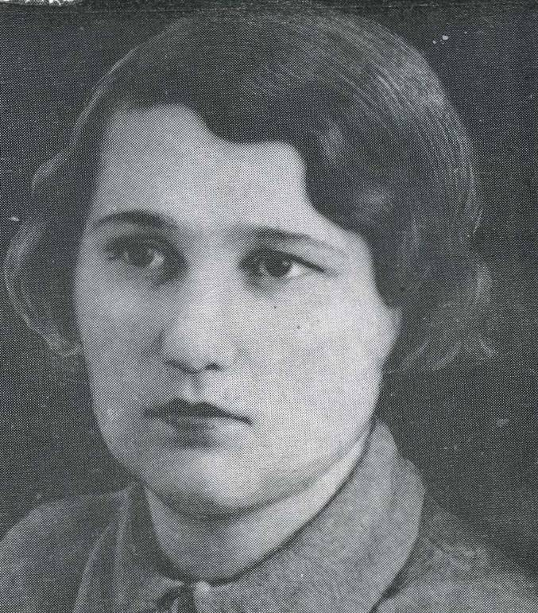
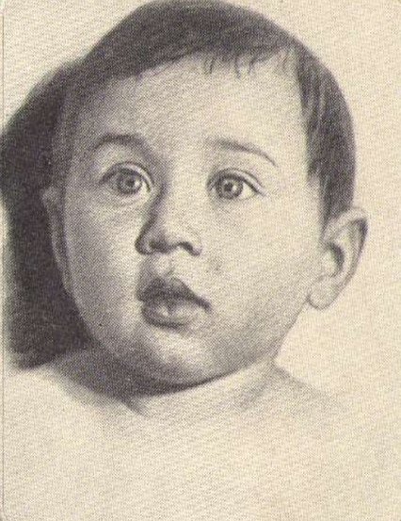
Гаиләсе
2.
1.
3.
7.
4.

Slide 11
Икенче тур!

Slide 12

Сүзләр төзе
ч | җ | а | г | а | у | р | м | а | н
и | л | ә | к | ч | к | ү | з | л | к
к | и | ш | е | ә | б | о | р | ч | а
о | я | ш | к | с | у | и | д | у | т
к | җ | ә | й | к | ә | п | е | с | е
у | л | б | а | и | т | а | ы | л | а
я | н | ч | л | ы | к | л | к | р | т
б | а | ш | м | а | к | т | е | л | р
1.

Slide 13
Сүзләр төзе (җаваплар)
ч | җ | а | г | а | у | р | м | а | н
и | л | ә | к | ч | к | ү | з | л | к
к | и | ш | е | ә | б | о | р | ч | а
о | я | ш | к | с | у | и | д | у | т
к | җ | ә | й | к | ә | п | е | с | е
у | л | б | а | и | т | а | ы | л | а
я | н | ч | л | ы | к | л | к | р | т
б | а | ш | м | а | к | т | е | л | р
1.

Slide 14
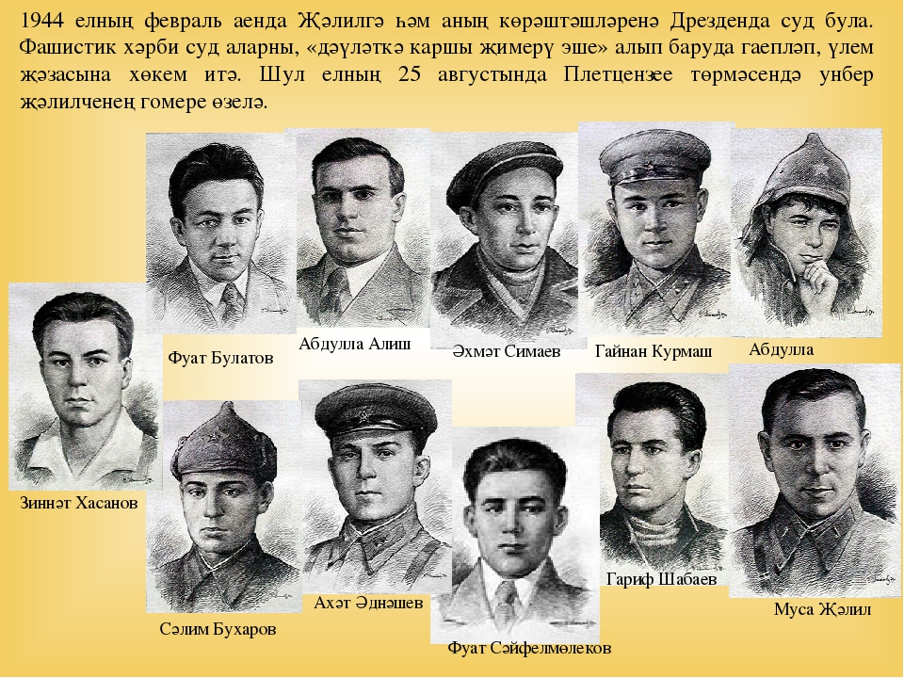

Slide 15

Туры китер
1. Аның батыр ал каны
Тамды минем чукларга.
2. Җырларым, сез, шытып йөрәгемдә,
Ил кырында чәчәк атыгыз!
3. Җырлый-җырлый Дилбәр күлмәк тегә,
Кулларында көмеш инәсе.
4. Җир йөзе шундый киң,
Күңелле һәм якты!
А. Күлмәк
Ә. Кызыл ромашка
Б. Соңгы җыр
В. Җырларым
2.

Slide 16

3.
бычкача
тәхеб
бунра
бүлерәр
мәлкүк
наурм
яхыл
ляуык
гышайрь
гасәть

Slide 17
Өченче тур!

Slide 18
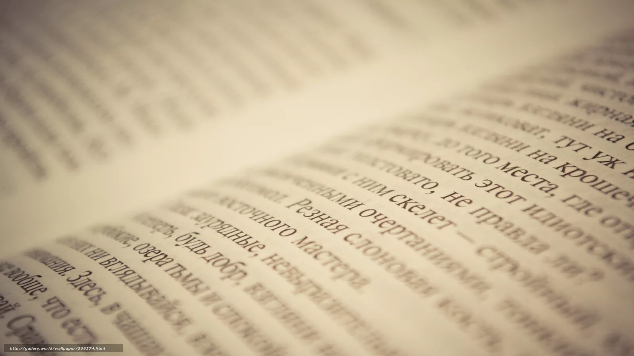
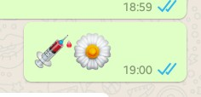
Кайсы әсәр?
1.

Slide 19

Кайсы әсәр?
2.

Slide 20

Кайсы әсәр?
3.

Slide 21
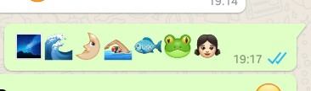
Кайсы әсәр?
4.

Slide 22

Кайсы әсәр?
5.

Slide 23

Кайсы әсәр?
6.

Slide 24

Кайсы әсәр?
7.

Slide 25


Slide 26
Игътибарыгыз өчен рәхмәт !

